Slide 1
Nyreforeningens Årsmøde
Høje Tåstrup
29. april, 2023
Nyt fra Nyreområdet
Henrik Birn
Formand for Dansk Nefrologisk Selskab
Overlæge
Nyresygdomme, Aarhus Universitetshospital

Slide 2
Tale af præsidenten for det ameriskanske , nyremedicinske selskab, Susan Quaggin
Årsmøde i det amerikanske, nyremedicinske selskab november 2022

Slide 3
Kronisk nyresygdom i Danmark
Forekomst af patienter med kronisk nyresygdom i Danmark
Kronisk nyresyge voksne mennesker i Danmark, Anslået 500.000-600.000
Voksne mennesker i nyremedicinsk regi
Kronisk nyresyge voksne med (er)kendt kronisk nyresygdom
Mennesker i dialyse eller med transplanteret nyre

Slide 4
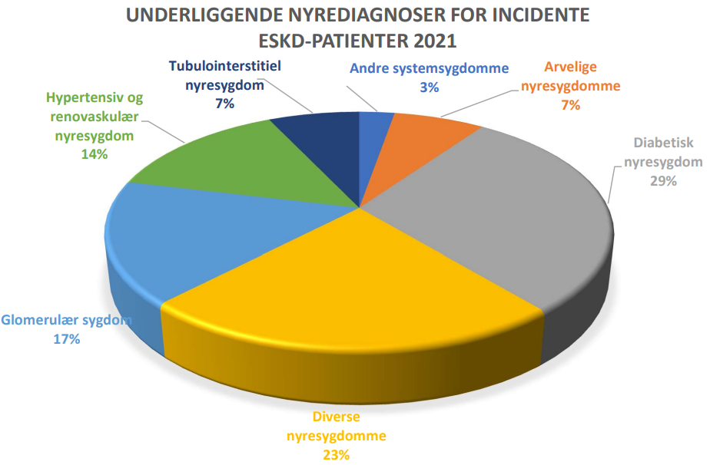
Årsager til kronisk nyresvigt
Årsager til kronisk nyresvigt hos mennesker, der stater dialyse eller får en nyretransplantation.
Årsag til kronisk nyresvigt hos mennesker, der i 2021 startede dialyse
eller fik en nyretransplantation for første gang
ADPKD
Blodtrykssygdom
Sukkesyge
Glomerulonefritis
Andet – og især ukendt
Modificeret fra DNSL, Rød rapport 2021

Slide 5
Hvorfor forebygge kronisk nyresygdom?
Fordi kronisk nyresygdom er farligt – også i de tidlige stadier
Øgningen i risikoen for at død af hjerte- og karsygdom
afhængigt af nyrefunktion og mængde af protein i urinen
Tidspunkt for start af dialyse/transplantation
Mennesker med
Kronisk nyresygdom
Mennesker med
Kronisk nyresygdom
15
30
45
60
75
90
105
5
10
30
300
1000
Nyrefunktion
Udskillelse af protein (albumin) i urinen
Modidficeret fra Matsushita et al. Lancet Diabetes Endocrinol 3: 514–25, 2015

Slide 6
Kan vi forebygge kronisk nyresygdom?
Vi har behandlinger – og vi har fået nye behandlinger, der kan beskytte nyrerne og nedsætte tabet af nyrefunktion:
Behandling af blodtryk og protein i urinen
ACE-hæmmere og Angiotensin II-receptor blokkere
SGLT2-hæmmere
Mineralkortikoid-receptor-hæmmere – specielt ved sukkersyge
GLP-receptor agonister (semaglutid og andre) – ved sukkesyge
- og så skal vi forbygge komplikationerne til kronisk nyresygdom

Slide 7
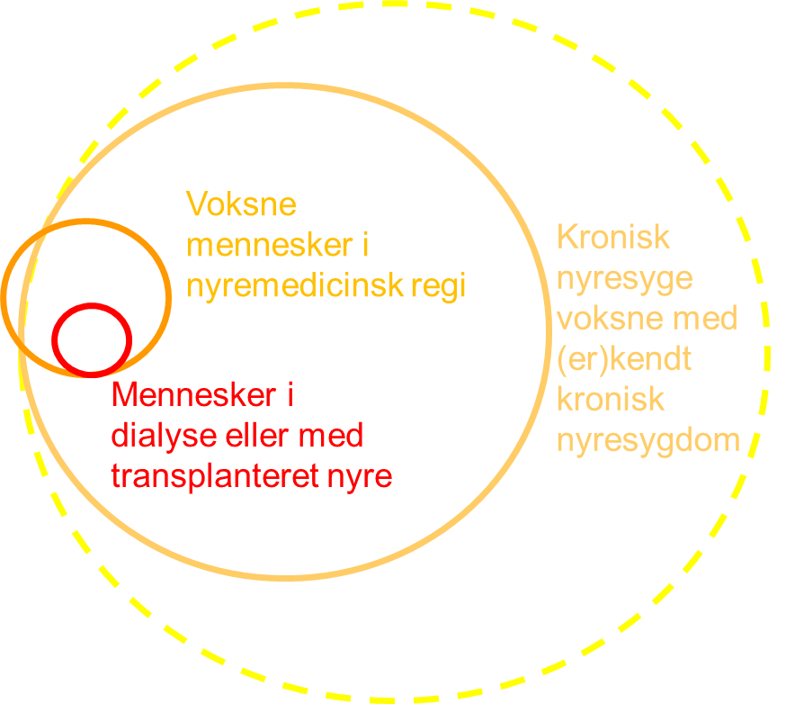
Hvad skal der til for at vi forebygge kronisk nyresygdom?
Øget opmærksomhed på kronisk nyresygdom
Fokus på risikogrupper
Kendskab til behandlingsmulighederne
Ny behandlingsvejledning i Danmark (fra Dansk Nefrologisk Selskab) og internationalt (fra KDIGO)

Slide 8
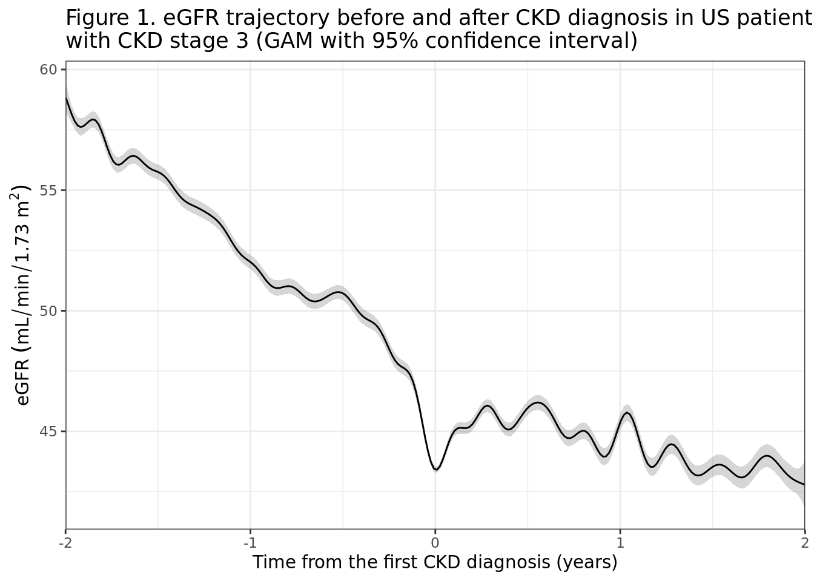
(U)opmærksomhed på forekomsten af nyresygdom
REVEAL-CKD-undersøgelsen
Fald i nyrefunktion blandt mennesker med kronisk nyresygdom (stadie 3) før og efter de fik en registreret diagnose
Fald i nyrefunktion før og efter diagnosen for nyresygdom registreres
Diagnose registreret
Modificeret fraTangri et al, Kidney Week, TH-PO888, JASN 33: 2022
Notes:
US Data, ca. 26.000 patienter
Fortolkning: This finding may be partially explained by the natural course of renal function decline, and also improved care post-diagnosis given the marked difference around the time of diagnosis.
Flere studier, der kiggede på risikofaktorer for hastig progression – herunder brug af maskin-læring til at predikterer. Kom ud med flere forskellige prædiktorer, herunder BT, HgbA1c, alder, U-protein og brug af syrepumpehæmmer.
Uden relation i øvrigt var det et lidt sjovty japansk studie præsenteret som poster, der vist at fald i legemshøjde er associeret med tab nyrefunktion! Årsagen til sammenhængen vist ikke helt klar, men tilsvarende er vist for hjerte-karsygdom: osteoporose, sacropeni?

Slide 9
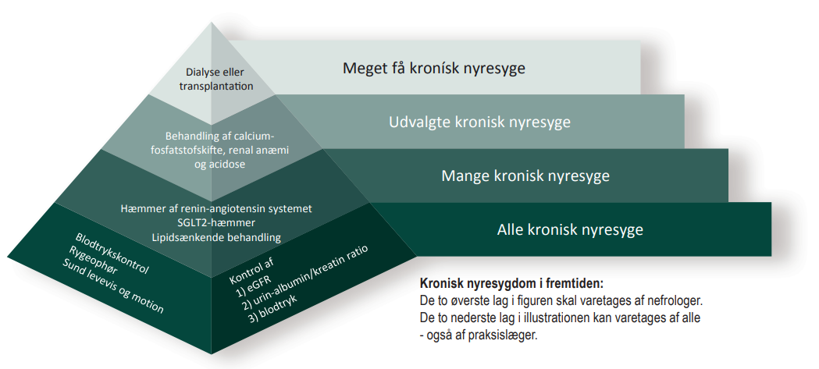
Hvad skal der til for at vi forebygge kronisk nyresygdom?
Medicinsk Tidskrift 2, 2023 (Henrik Birn)

Slide 10
Hvad med dem, som allerede har fået nyresygdom?
Nye behandlinger til glomerulonefritis?
Nye immundæmpende behandlinger.
Bedre brug af kendte behandlinger, f.eks. mindre brug af binyrebarkhormon.
Bedre behandling til cystenyresygdom?
Større kendskab til de særlig udfordringer, der der ved arvelig nyrecystesygdom (ADPKD).
Ny medicin?
Nye og bedre behandlinger til sukkersyge

Slide 11
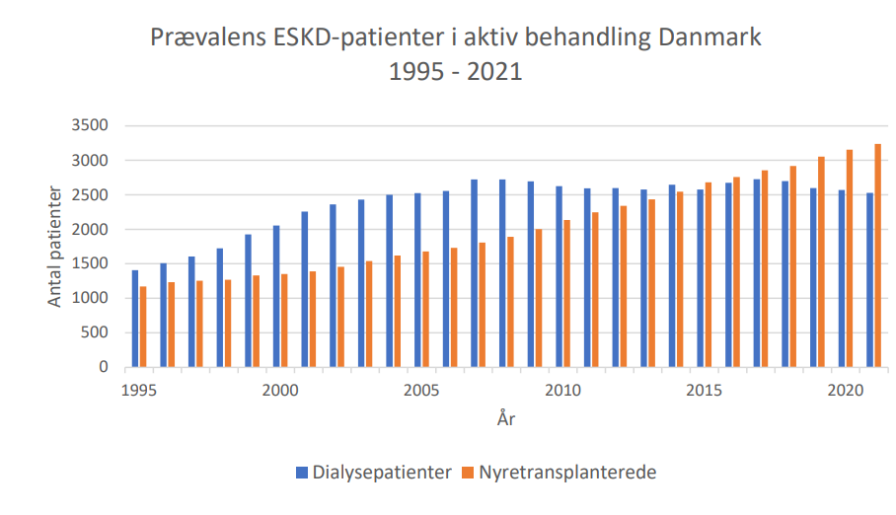
Hvad med dem, som allerede har fået nyresvigt?
Antal mennesker, der modtager dialyse eller har en transplanteret nyre i Danmark
Antal mennesker i dialysebehandling eller med en fungerende, transplanteret nyre
i Danmark fra 1995 til 2021
DNSL, Rød rapport 2021

Slide 12
Hvad med dem, som allerede har fået nyresvigt?
Alternativer til dialyse eller transplantation
Flere nyredonorer
Nyrebytteprogrammet for levende nyredonorer
Donation efter kredsløbs-død (DCD)
Behandlinger til bedring af den transplanterede nyres tilstand
Længere funktion af den transplanterede nyre
Grisenyrer?
Notes:
.

Slide 13
Et kig i krystalkuglen….
Flere nye behandlinger kan mindske tab af nyrefunktion – og alvorlige komplikationer til kronisk nyresygdom
Behandlinger kan optimeres, så mængden af bivirkninger mindskes
Stor interesse for forskning og udvikling indenfor nyresygdomme:
udvide gruppen af patienter, den kan få gavn af ny behandling
Nye måder at forhindre nyresvigt på.

Slide 14
Spørgsmål?

